Slide 1
Kütüphane
Okulun Kalbi Kütüphaneler

Slide 2
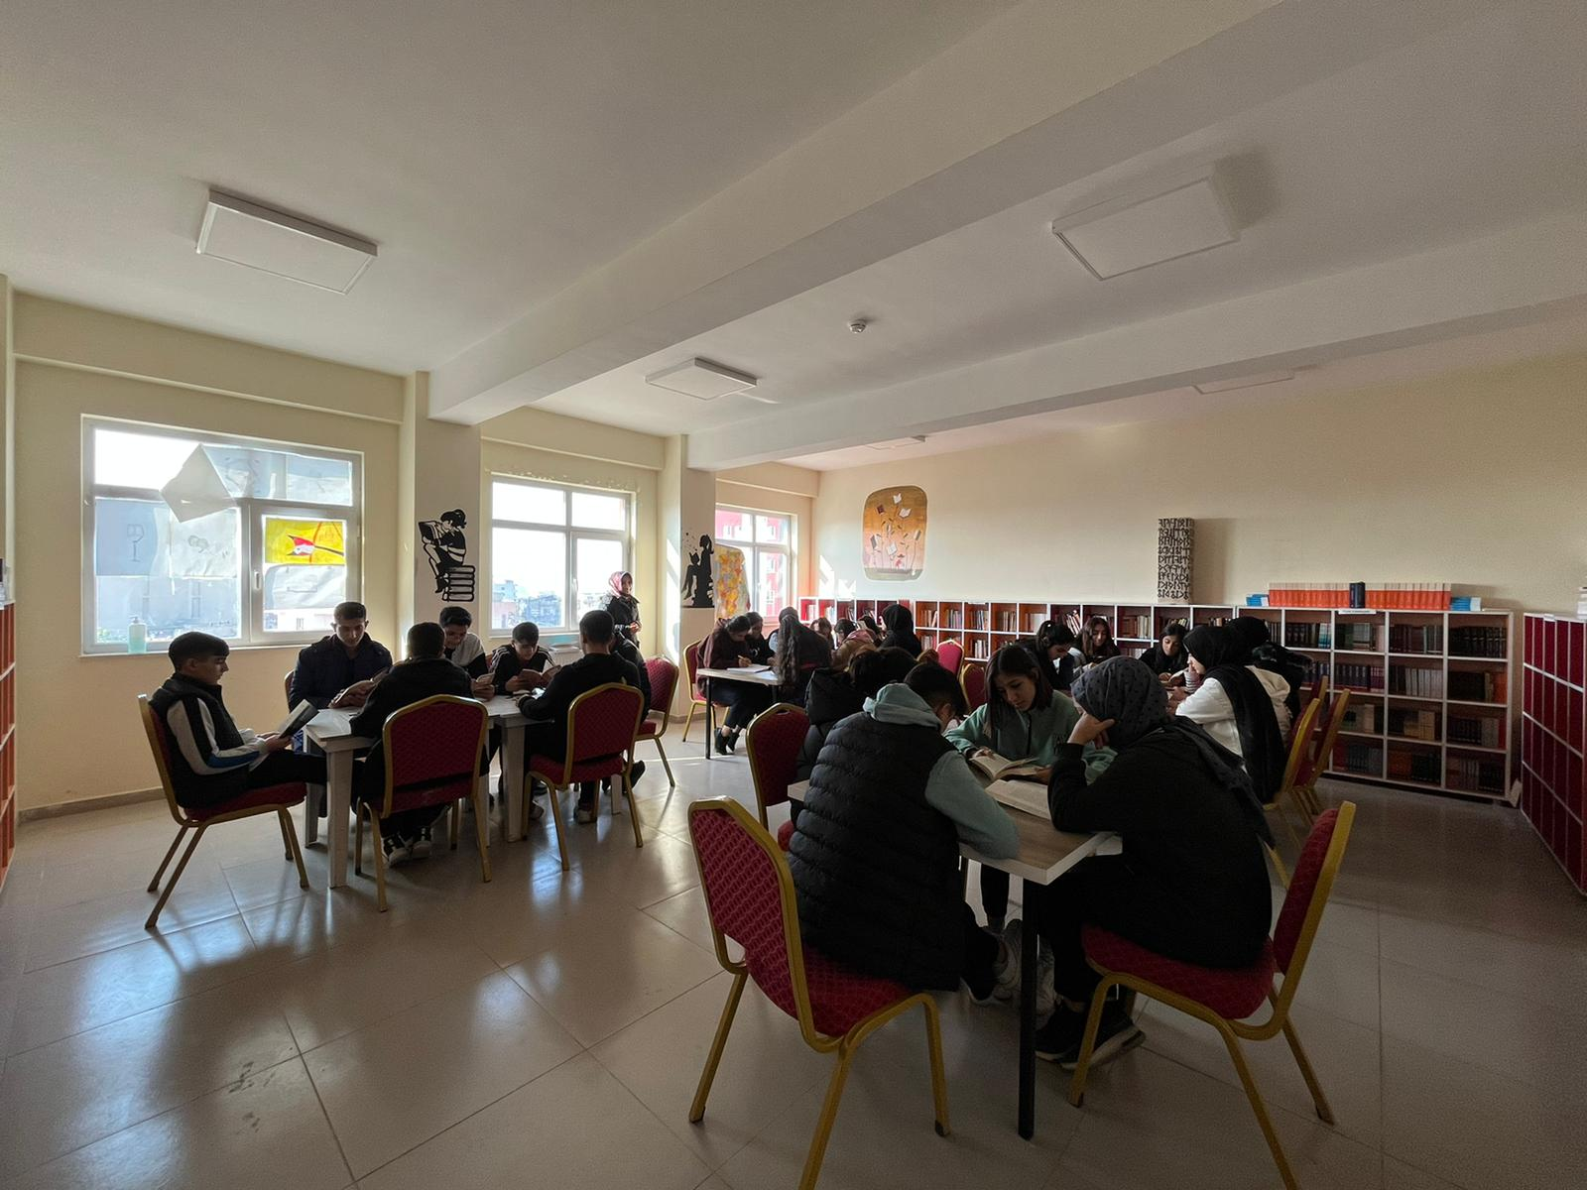

Slide 3
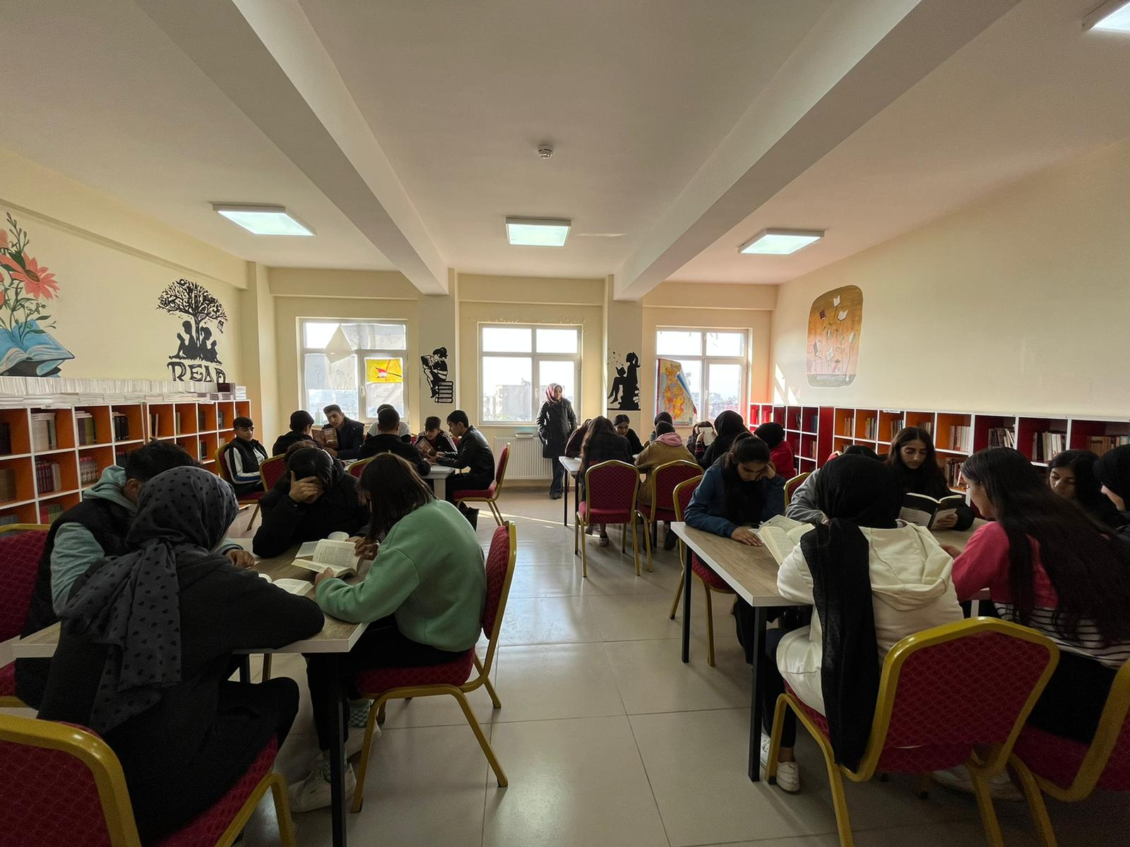

Slide 4
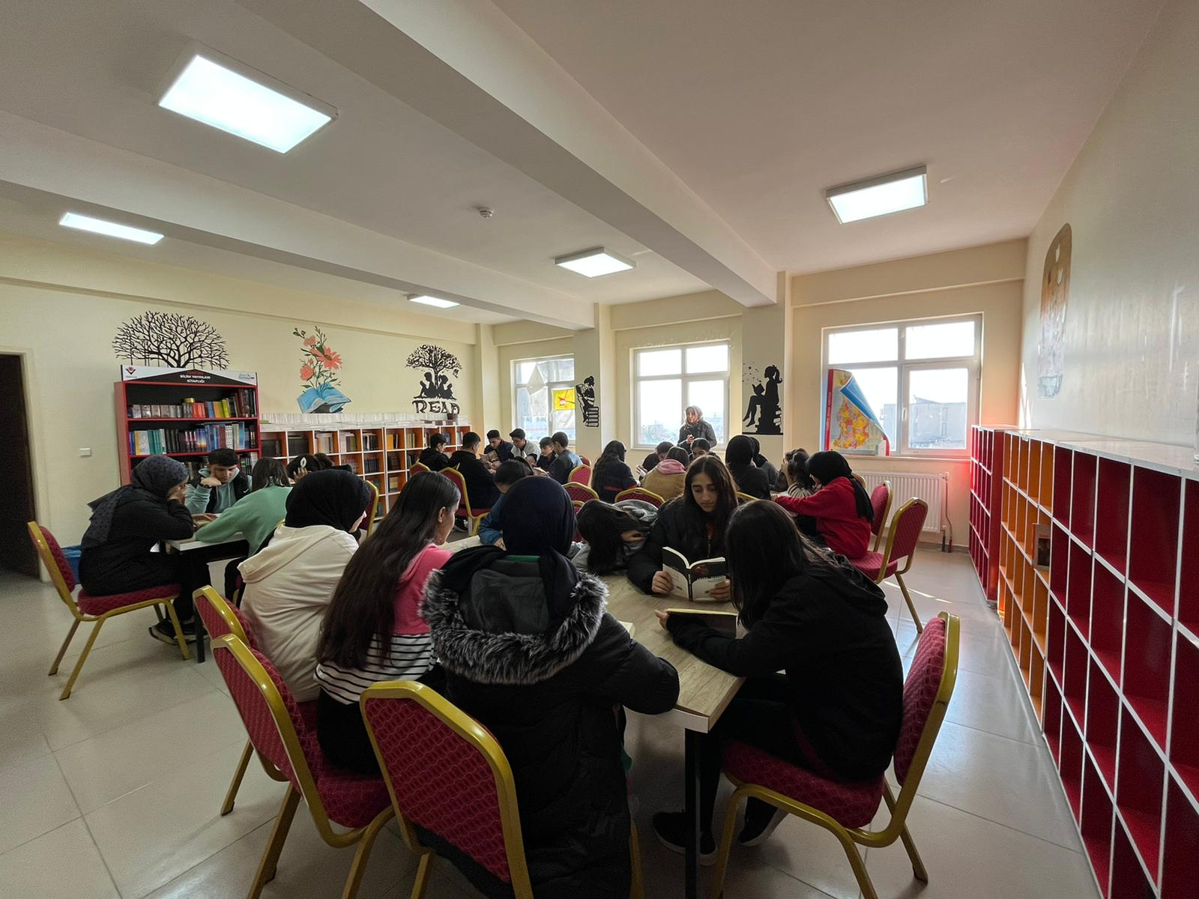

Slide 5
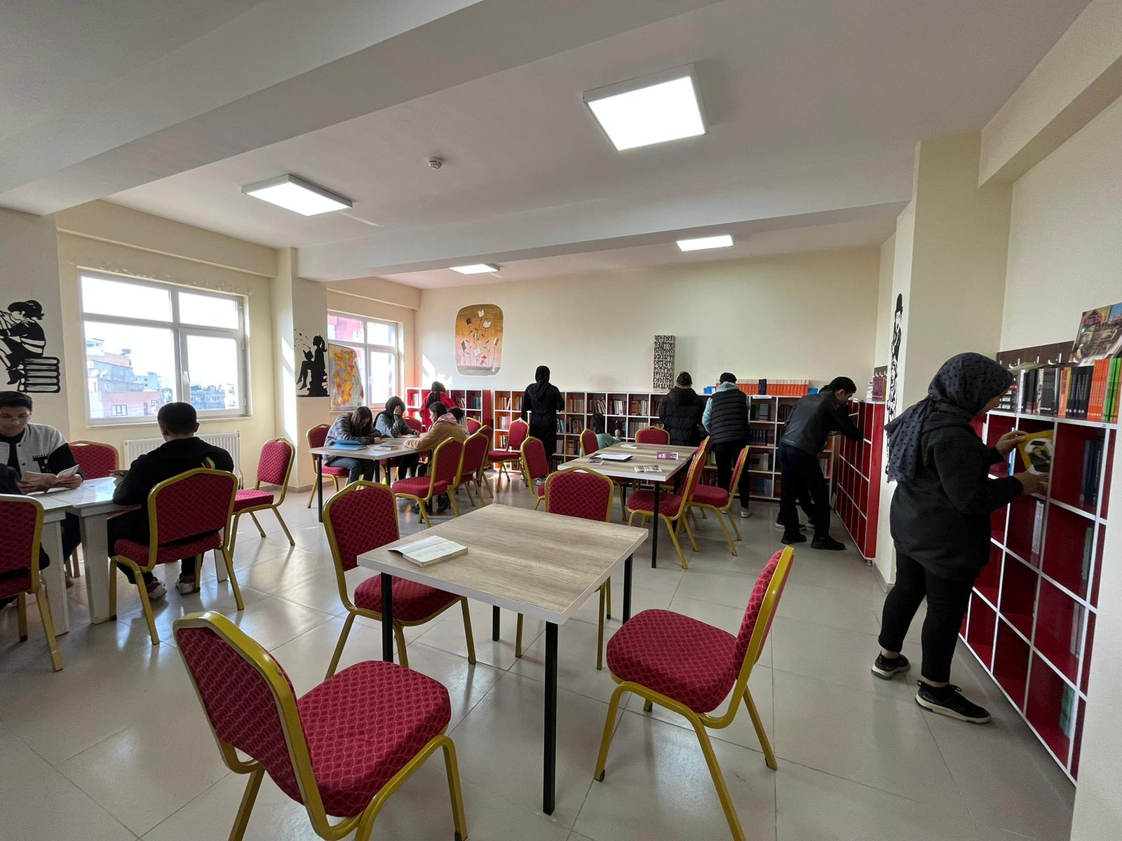

Slide 6
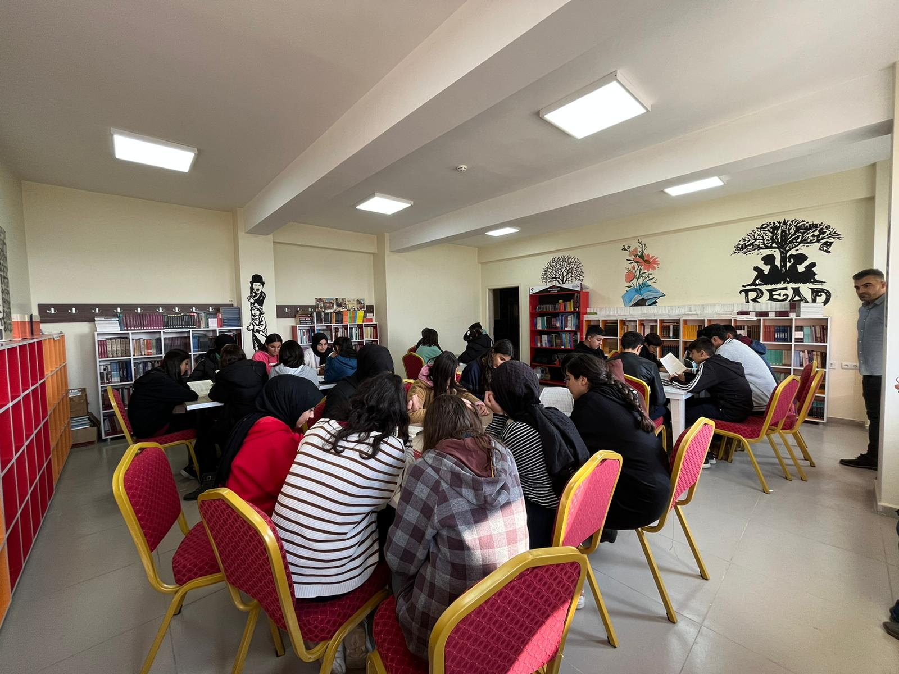

Slide 7
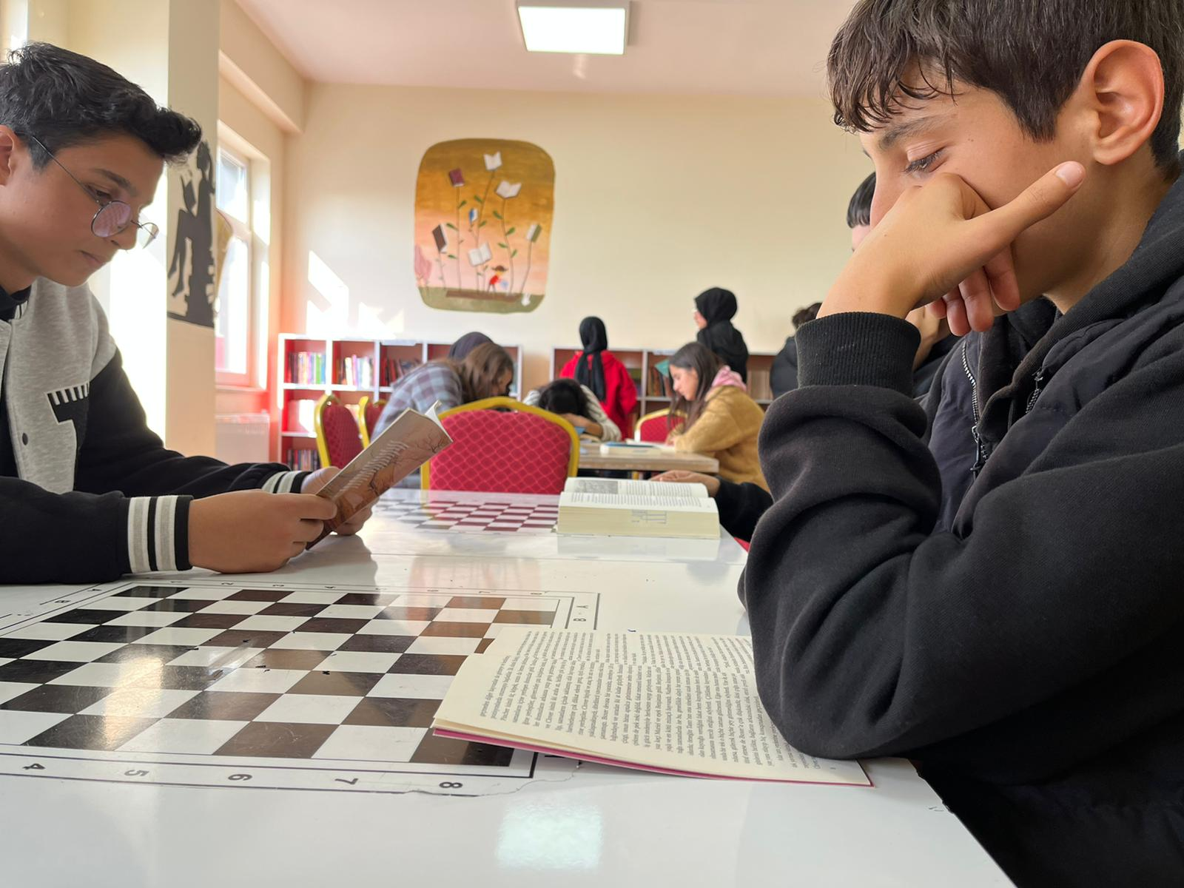

Slide 8
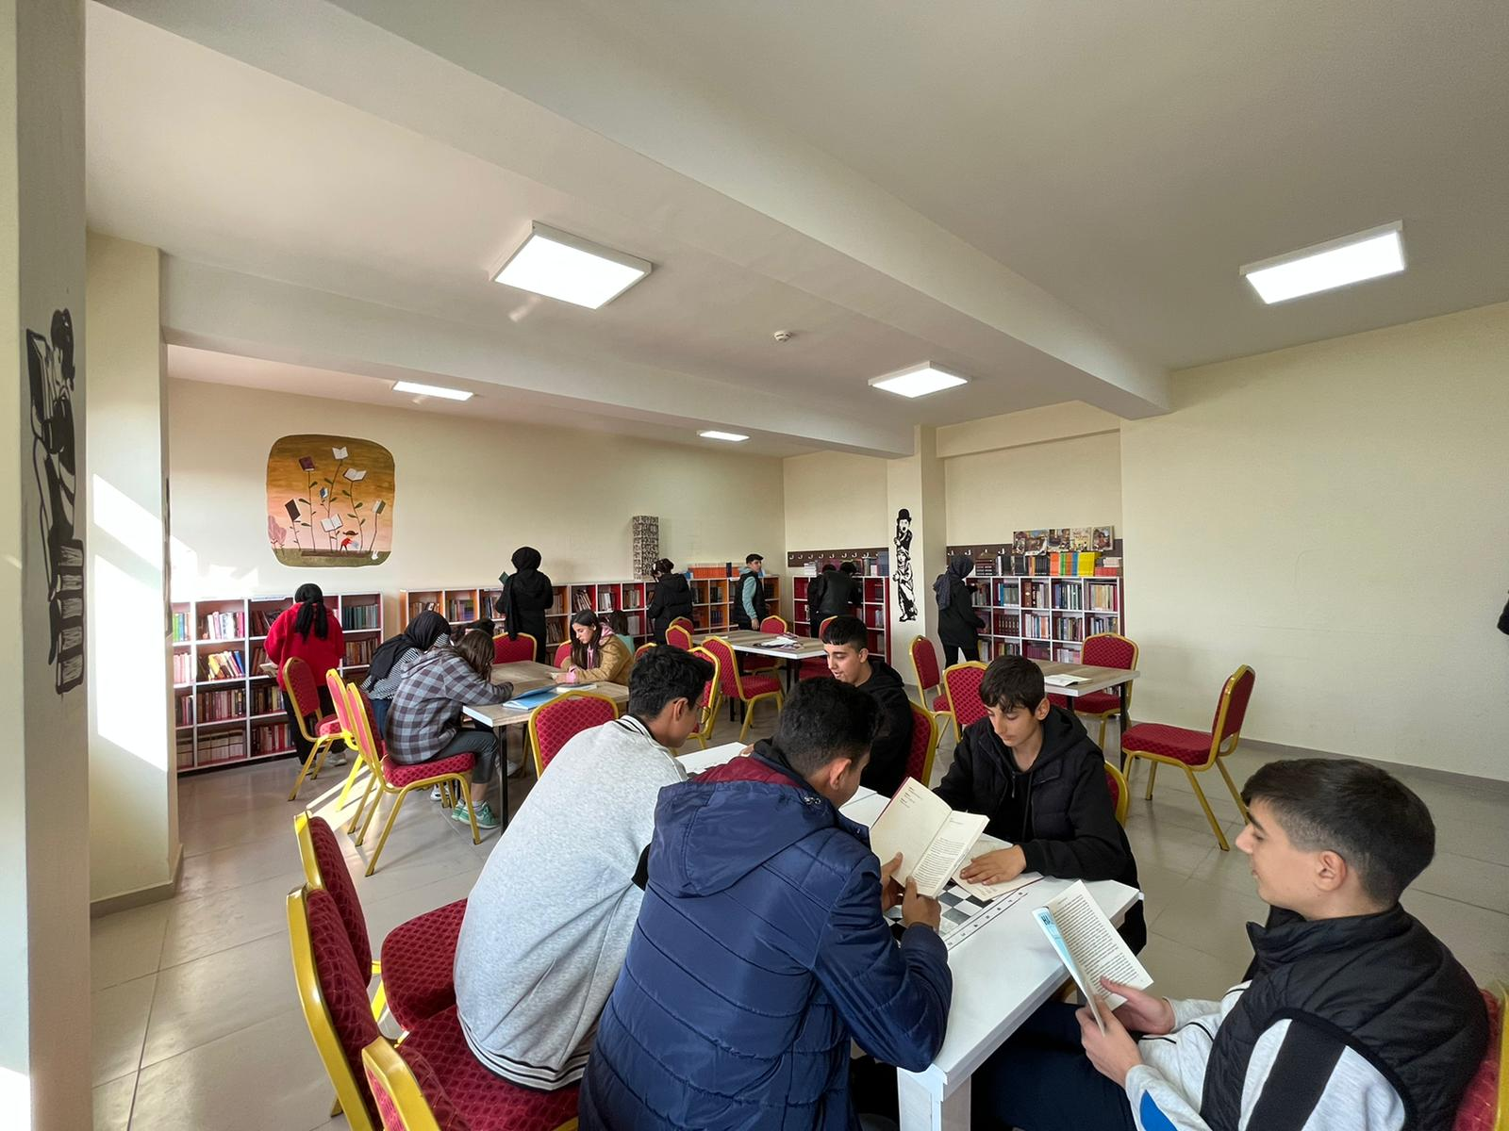

Slide 9
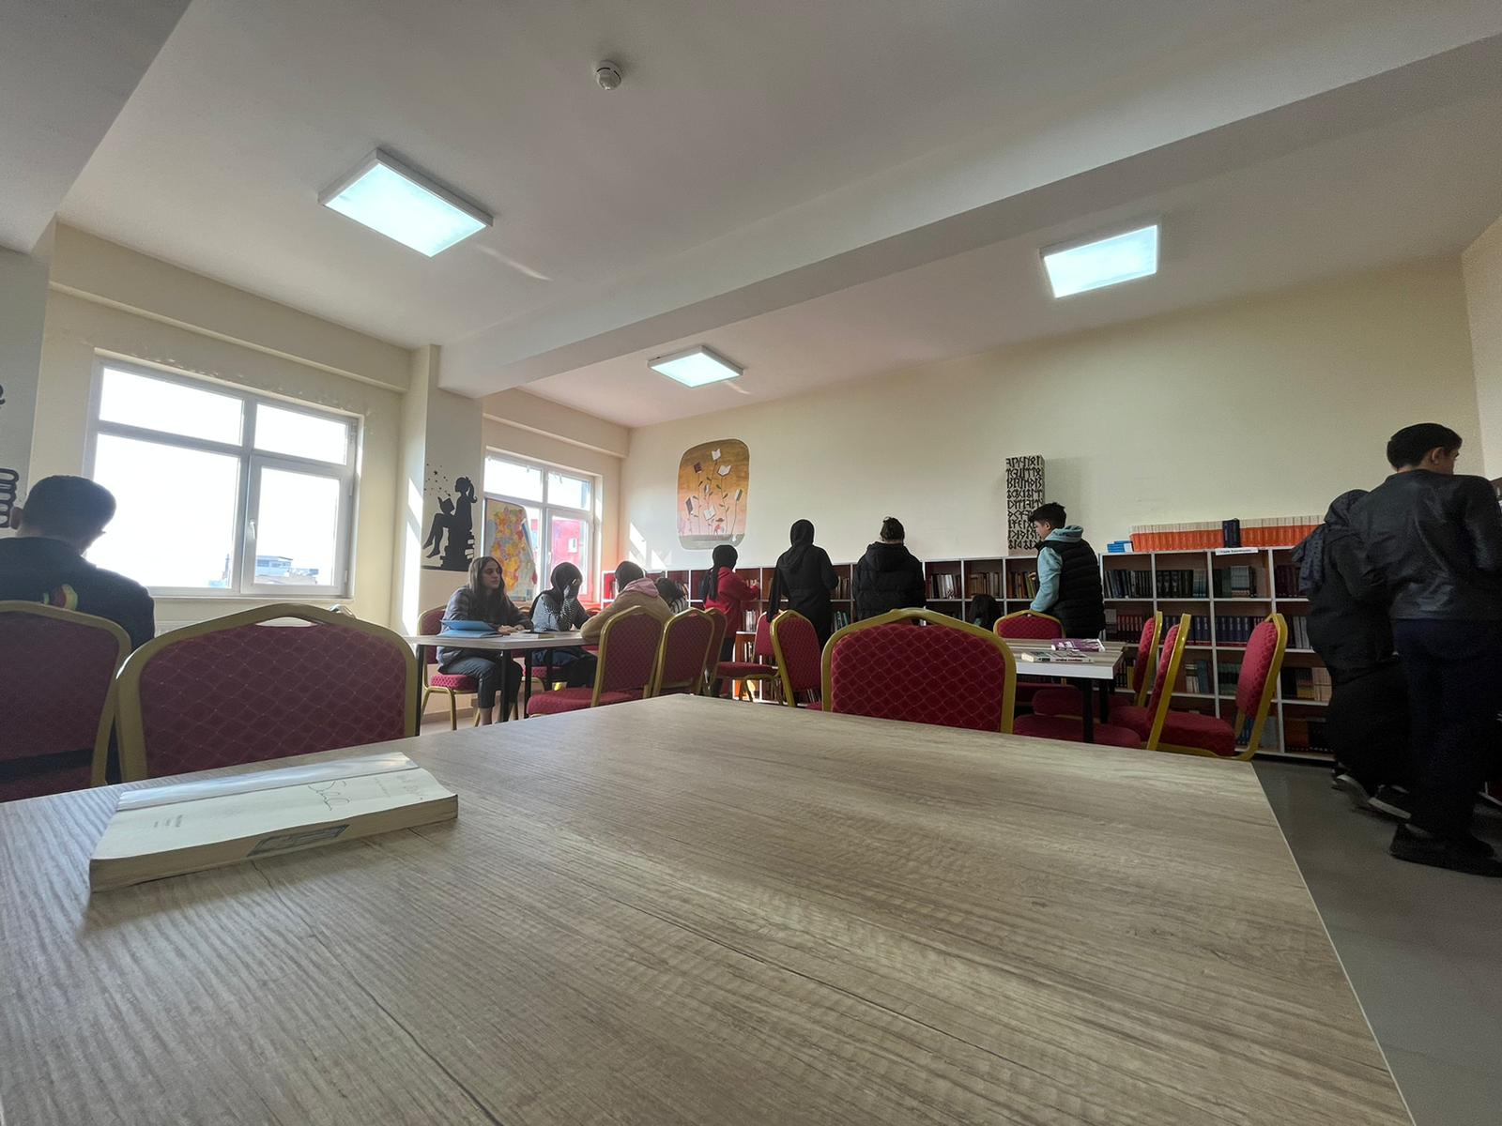

Slide 10
Değerli Öğrencilerimize Teşekkürler
Prof.Dr Fuat Sezgin Anadolu Lisesi

